Slide 1
자 료 구 조 실 습 - <2조> 최 종 보 고 서– 2015722089 김태환 2018203026 김동현 2017203053 김형석 2018203092 모상일

Slide 2
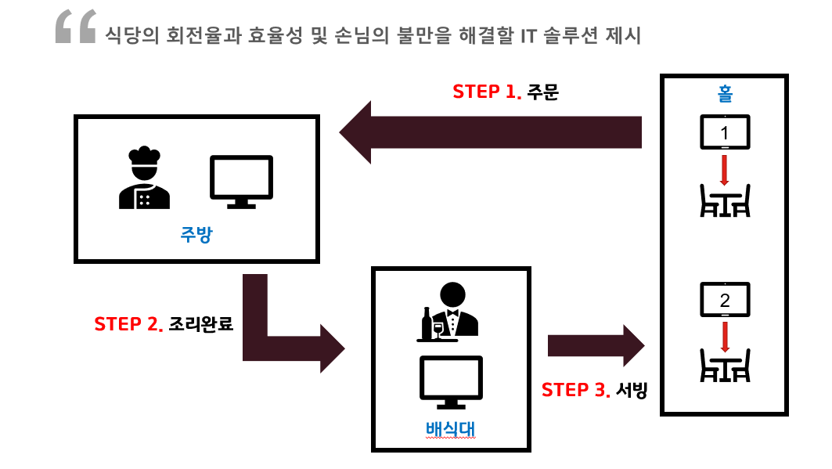
▶ 주 제

Slide 3
▶ 주 제
- 식당 회전율, 효율성 향상 프로그램
- 식당에서 자주 발생하는 주문 접수 오류를 해결하고자 채택함

Slide 4
▶ 강 의 응 용 및 활 용
● 메시지 큐(Msg Queue)
- 터미널 간의 서버 통신
● 파일 접근 프리미티브
- .dat파일을 읽어들이고 출력
● 스레드(Thread) : 파일 입출력
- 삭제 및 전달의 Thread
● 시그널(Signal)
- 종료 시그널 전달

Slide 5
▶ 목 표
- 실 생활의 식당 및 레스토랑 배포를 목적
- 고객들의 접근성을 증가시키도록 한다.
- 창업 아이템으로 구상된 아이디어의 프로토 타입을 구현한다.

Slide 6
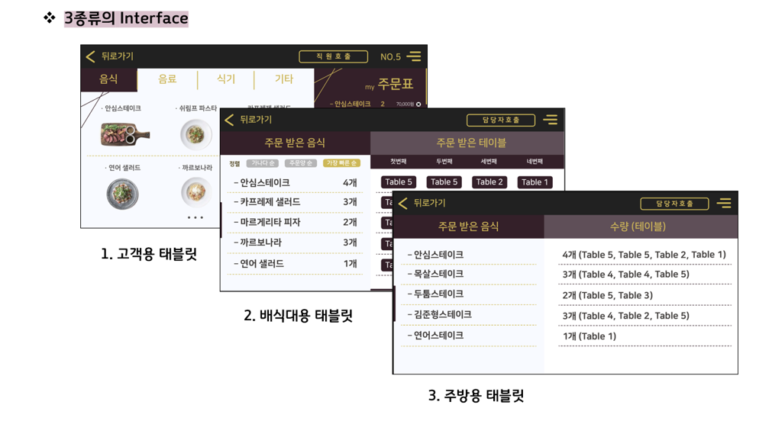
▶ 프 로 젝 트 의 모 델 (프로토 타입)
1. 고객 메뉴
2. 관리자 메뉴1
3. 관리자 메뉴2

Slide 7
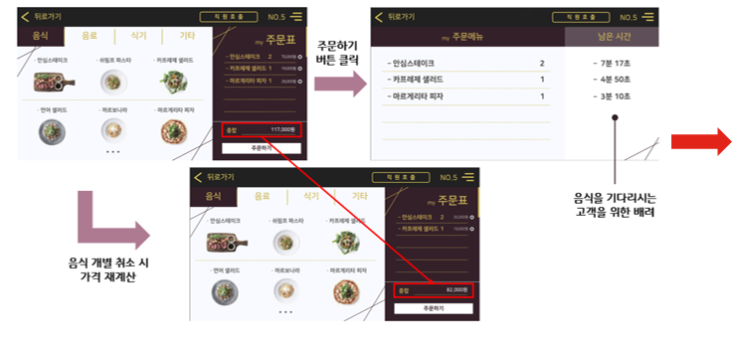
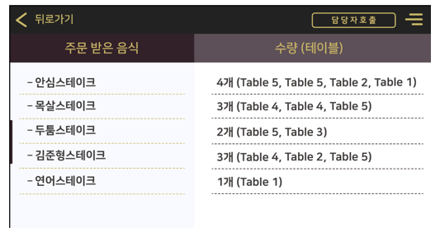
▶ 프 로 젝 트 의 모 델 (프로토 타입)

Slide 8


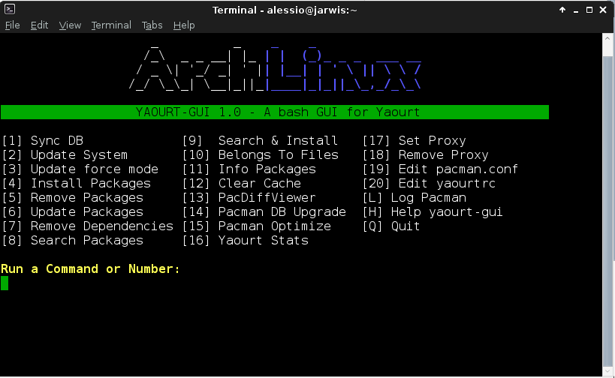
▶ 개 발 환 경
- Linux Ubuntu 18.04 운영체제
- C + + 언어 ( g++ 컴파일러 사용 )
- terminal console 환경으로 GUI 구현

Slide 9
프 로 젝 트 의 구 성

Slide 10
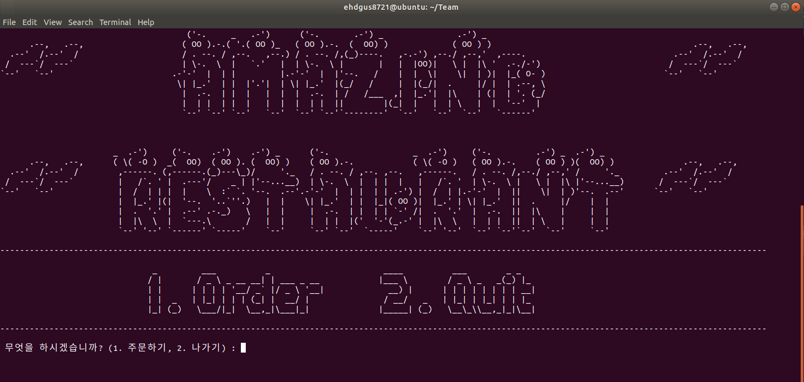
▶ 구 성 ( T i t l e )

Slide 11
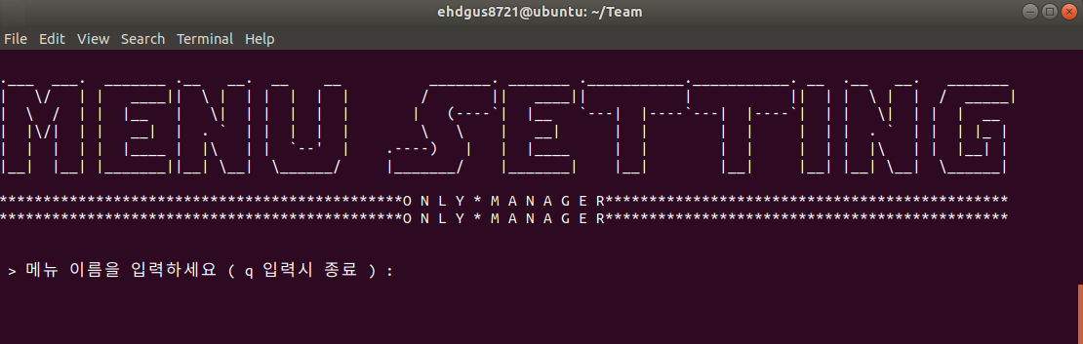
▶ 구 성 ( I n p u t M e n u)

Slide 12
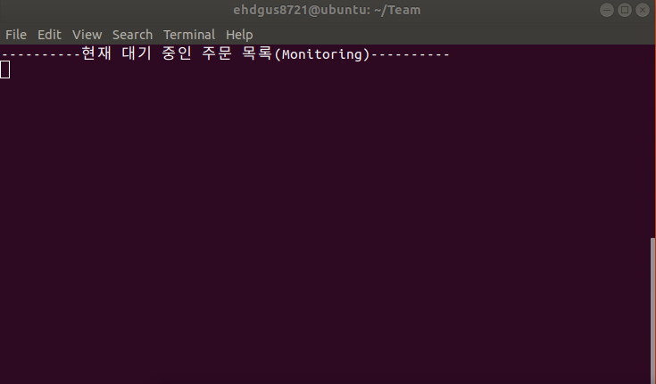
▶ 구 성 ( M o n i t o r i n g )

Slide 13
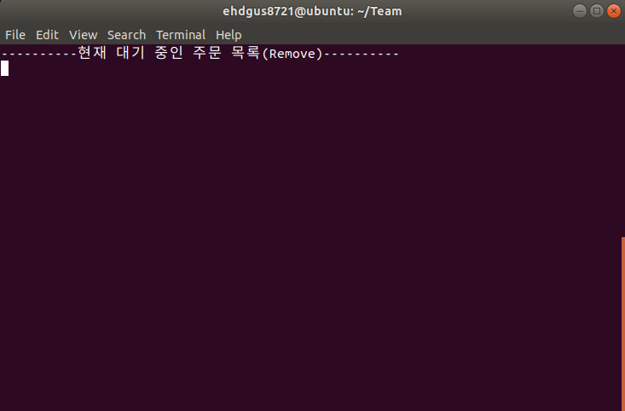
▶ 구 성 ( R e m o v e )

Slide 14
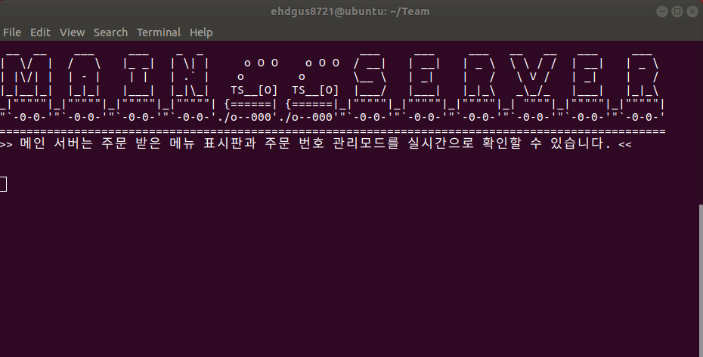
▶ 구 성 ( M a i n S e r v e r )

Slide 15
▶ 개 발 일 정
주 차 항 목 | 9 | 10 | 11 | 12 | 13 | 14 | 15
고객 메뉴 | 고객 메뉴 작성
주방 모니터 |  | 주방 모니터 작성
메인 서버 |  |  | 메인 서버 작성
파일입출력 |  |  |  | .dat 파일 읽고 출력
GUI | 프로젝트의 기본 틀 구현 및 방향 설정 |  | 프로젝트 Title 구현 | 분할 컴파일하여 Terminal GUI 구현
발표 보고서 |  |  |  |  |  | 최종보고서 작성 및 발표

Slide 16
▶ 개 발 분 담
(팀 장) 김 태 환 : 고객 메뉴 및 주문 목록 전달 구현, 메뉴종류의 파일 입출력 작성
김 형 석 : 메인 서버 구현 및 전체 메시지 큐 통신 확인
모 상 일 : 주방 모니터링 구현 및 전체 메시지 큐 확인
김 동 현 : 프로젝트 기본 틀 작성, 터미널GUI 구현, PPT 제작

Slide 17
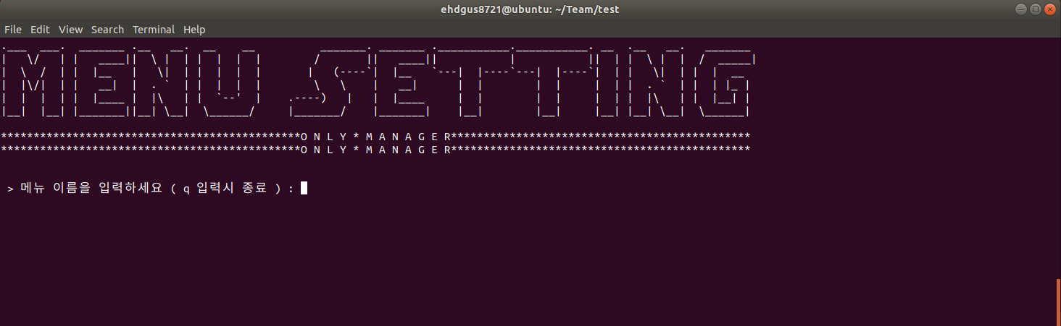
▶ 결 과 물 실 행 ( 1 )

Slide 18
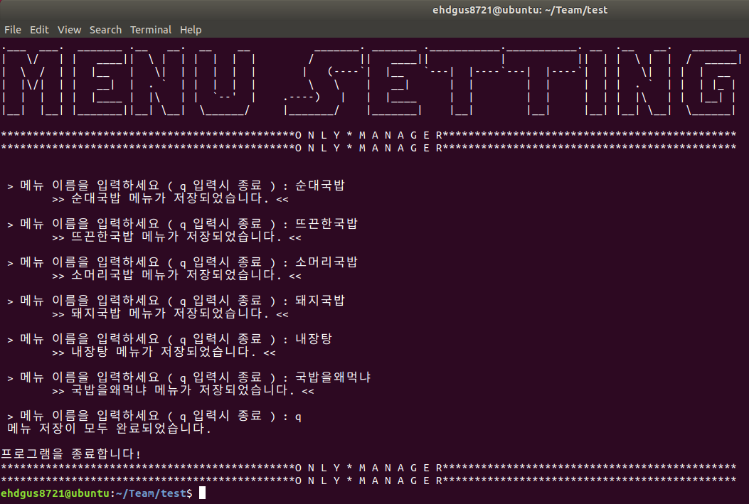
▶ 결 과 물 실 행 ( 2 )

Slide 19
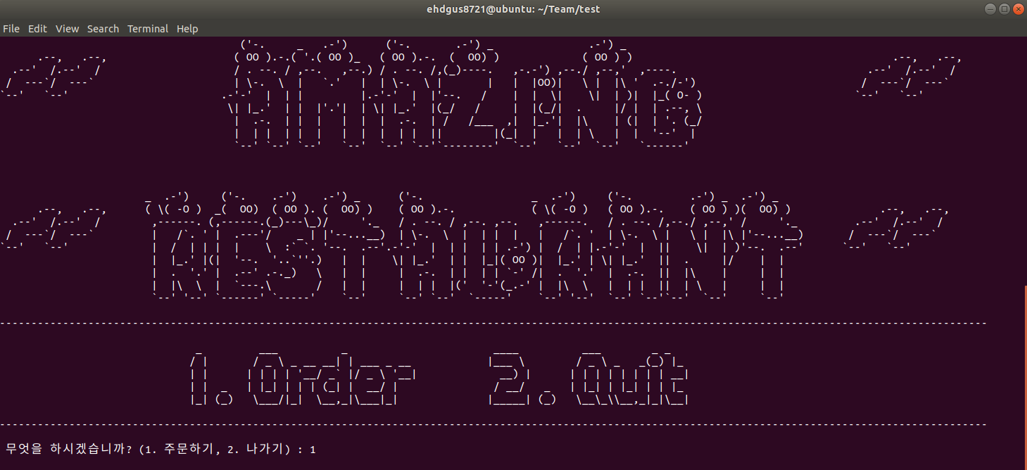
▶ 결 과 물 실 행 ( 3 )

Slide 20
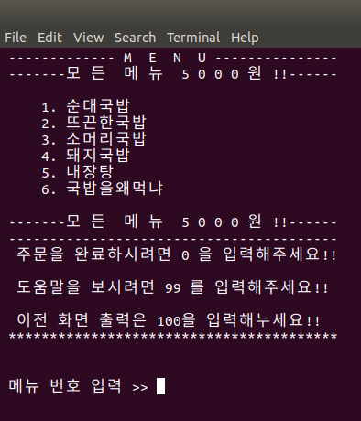
▶ 결 과 물 실 행 ( 4 )

Slide 21
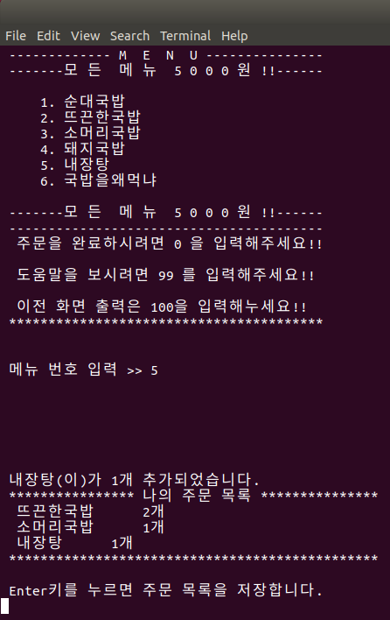
▶ 결 과 물 실 행 ( 5 )

Slide 22
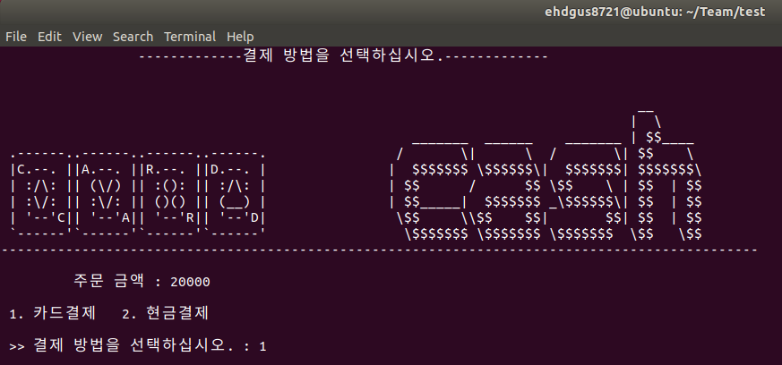
▶ 결 과 물 실 행 ( 6 )

Slide 23
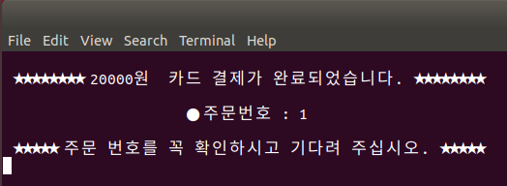
▶ 결 과 물 실 행 ( 7 )

Slide 24
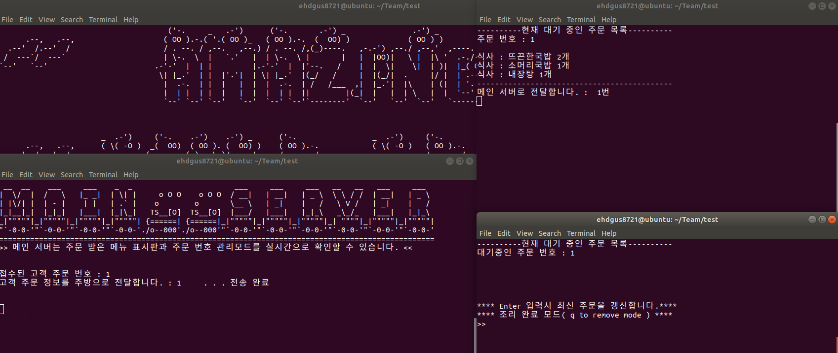
▶ 결 과 물 실 행 ( 8 )

Slide 25
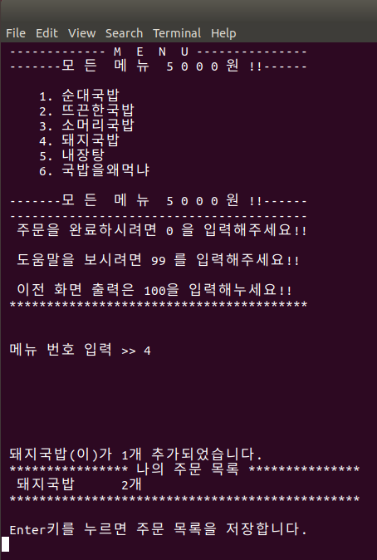
▶ 결 과 물 실 행 ( 9 )

Slide 26
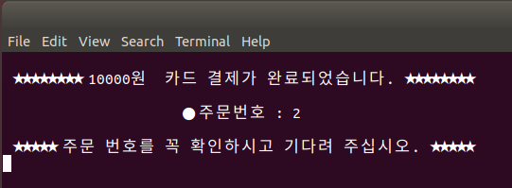
▶ 결 과 물 실 행 ( 10 )

Slide 27
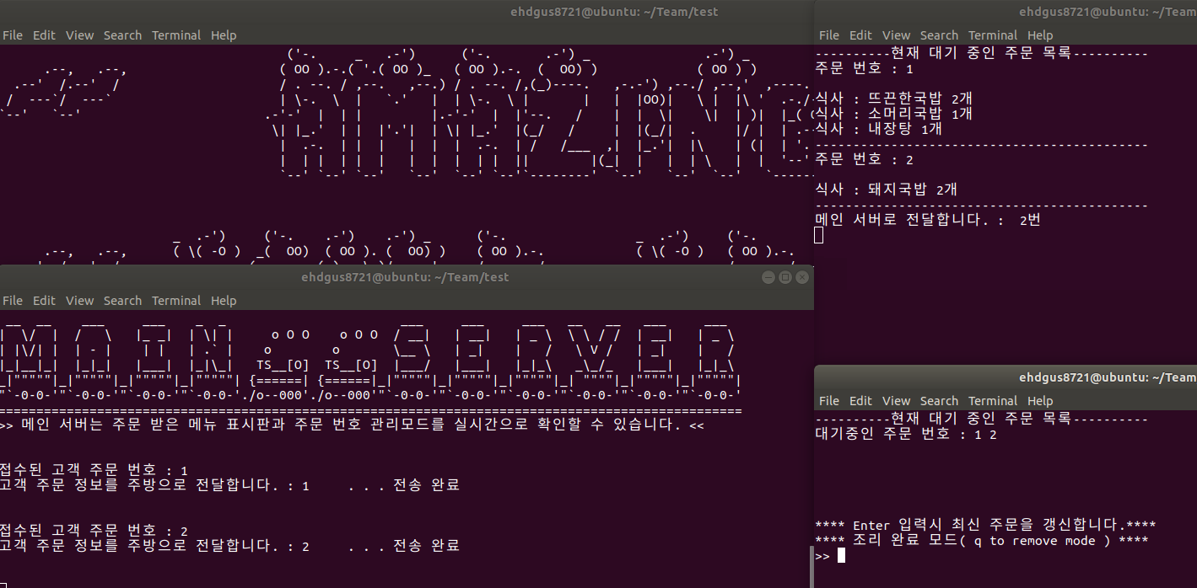
▶ 결 과 물 실 행 ( 11 )

Slide 28
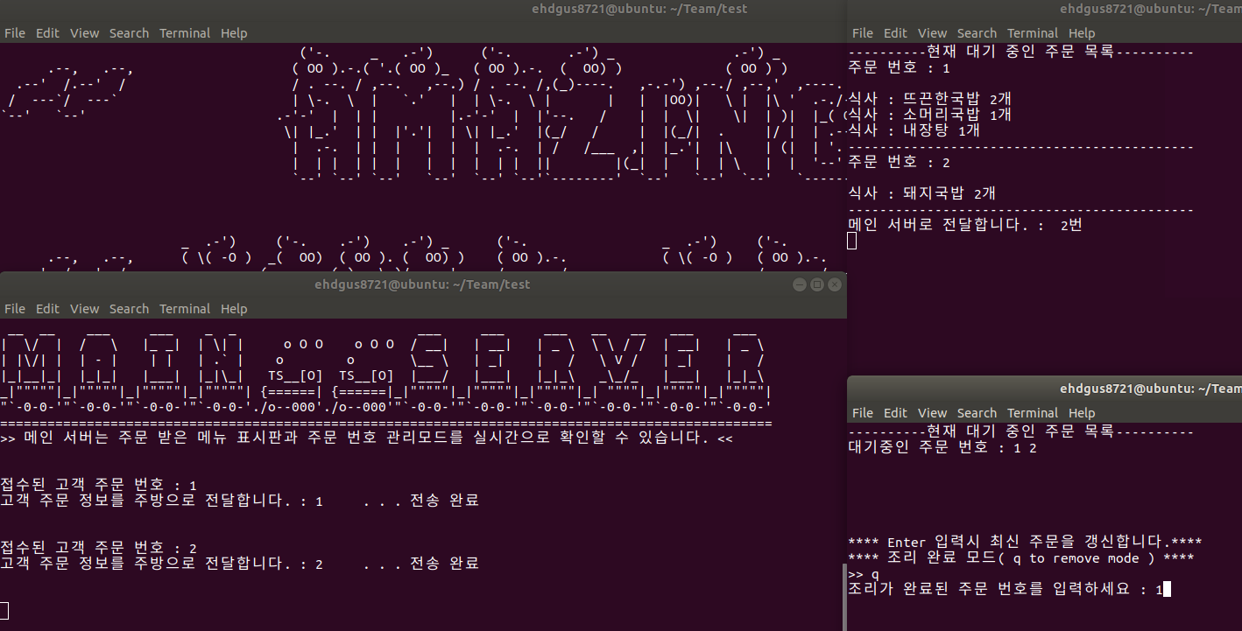
▶ 결 과 물 실 행 ( 12 )

Slide 29
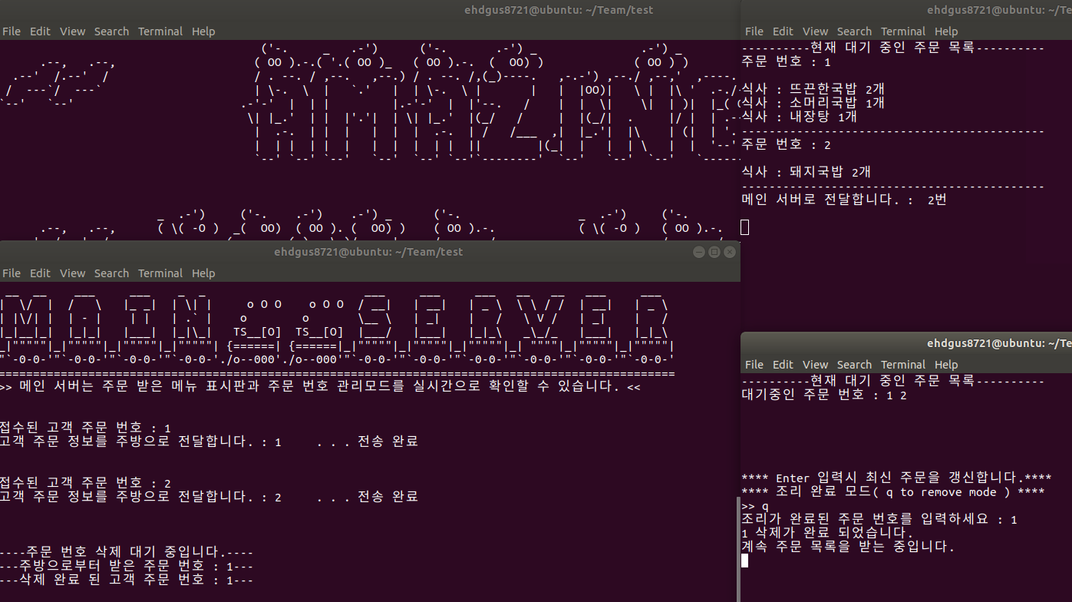
▶ 결 과 물 실 행 ( 13 )

Slide 30
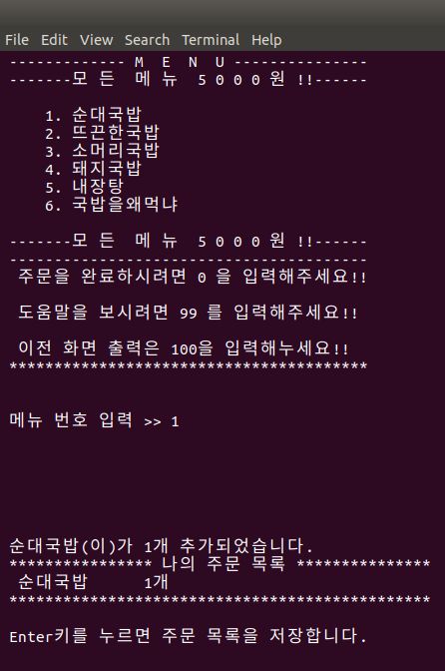
▶ 결 과 물 실 행 ( 14 )

Slide 31
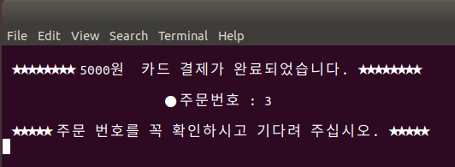
▶ 결 과 물 실 행 ( 15 )

Slide 32
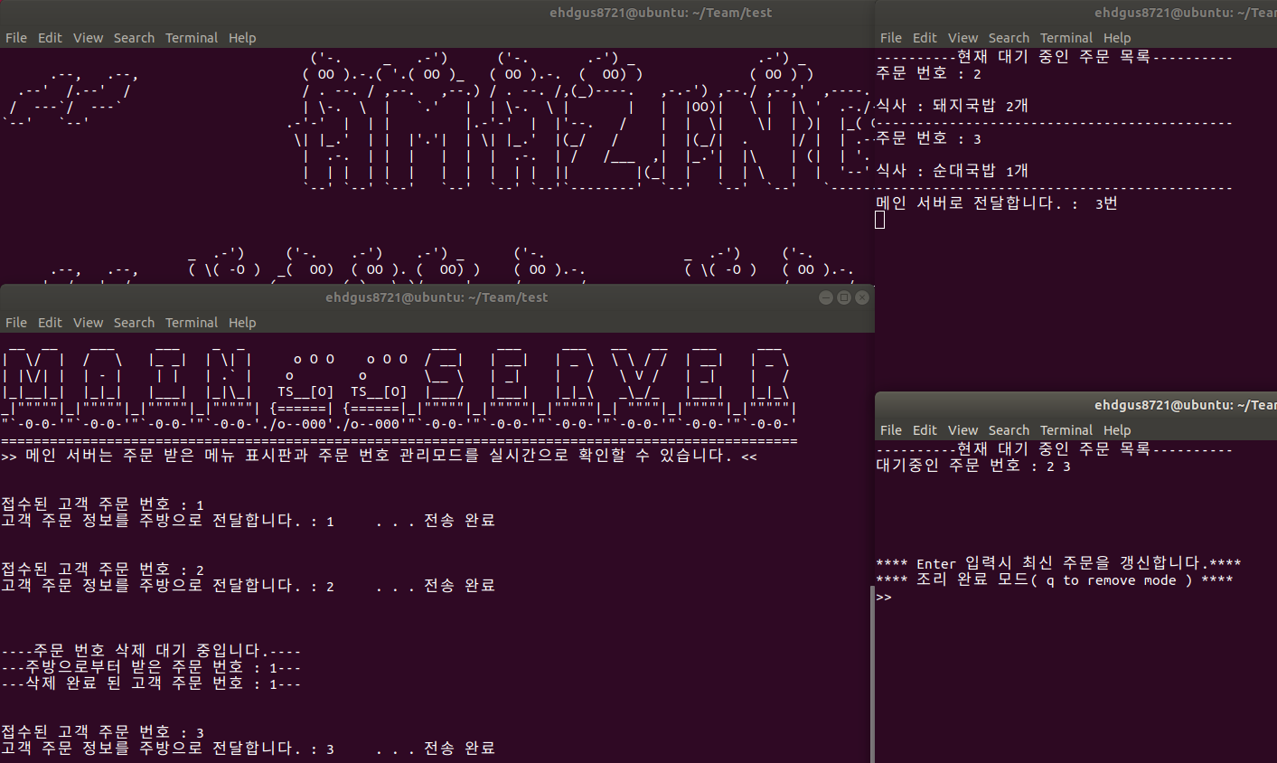
▶ 결 과 물 실 행 ( 16 )

Slide 33
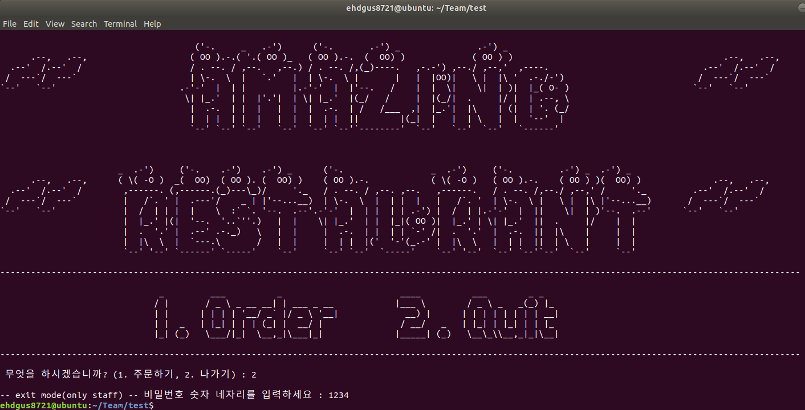
▶ 결 과 물 실 행 ( 부가 기능 )

Slide 34
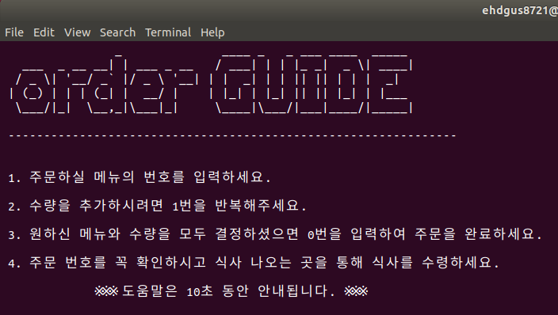
▶ 결 과 물 실 행 ( 부가 기능 )
9 9

Slide 35
▶ 고 찰( 한 계 점 )
● 메뉴 종류에 대한 각각의 가격 부여
● 고객의 좌석(Table) 배치 도입 후 Table마다 식사 서빙

Slide 36
감 사 합 니 다

